Slide 1
07
상속과 다형성
상속이란?

Slide 2
01 상속이란?
07

Slide 3
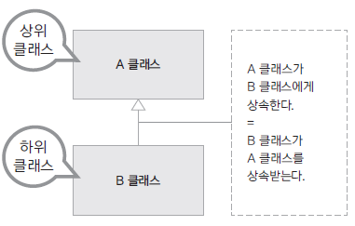
클래스에서 상속의 의미 새로운 클래스를 정의 할 때 이미 구현된 클래스를 상속(inheritance) 받아서 속성이나 기능이 확장되는 클래스를 구현함
07
상속과 다형성
상속하는 클래스 : 상위 클래스, parent class, base class,
super class
상속 받는 클래스 : 하위 클래스, child class, derived class,
subclass
class B extends A {
}

Slide 4
상속을 사용하는 경우 상위 클래스는 하위 클래스 보다 일반적인 개념과 기능을 가짐 하위 클래스는 상위 클래스 보다 구체적인 개념과 기능을 가짐 extends 뒤에는 단 하나의 class 만 사용할 수 있음 자바는 single inheritance만을 지원 함
07
상속과 다형성
class Mammal{
}
class Human extends Mammal{
}
포유류
사람

Slide 5
상속을 사용하여 고객관리 프로그램 구현하기 고객에 등급에 따른 차별화된 서비스를 제공할 수 있습니다. 고객의 등급에 따라 할인율, 적립금이 다르게 적용됩니다. 이러한 경우에 대한 구현을 해보도록 합시다.
07
상속과 다형성
Customer
VIP Customer
Gold Customer

Slide 6
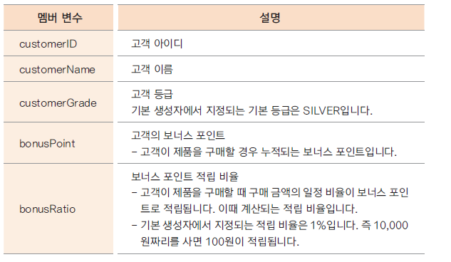
Customer 클래스
07
상속과 다형성

Slide 7
Customer를 상속받아 구현하는 VIPCustomer 클래스 VIPCustomer 클래스의 기능 : 단골고객으로 혜택이 더 다양해짐 제품 구매시 10% 할인 보너스 포인트 5% 적립 담당 상담원 배정 Customer 클래스와 유사하지만, 그보다 더 많은 속성과 기능이 필요
07
상속과 다형성
customerID
customerName
customerGrade
bonusPoint
bonusRatio
Customer 클래스
agentID
salesRatio
VIPCustomer 클래스

Slide 8
protected 예약어 외부 클래스에는 private으로 하위 클래스에서 public의 기능을 구현한 키워드 상위 클래스에 protected로 선언된 변수나 메서드는 다른 외부 클래스에서는 사용할 수 없지만 하위 클래스에서는 사용가능
07
상속과 다형성

Slide 9
접근 제한자(access modifier) 의 가시성
07
상속과 다형성
 | 외부 클래스 | 하위 클래스 | 동일 패키지 | 내부 클래스
public | O | O | O | O
protected | X | O | O | O
선언되지 않음 (default) | X | X | O | O
private | X | X | X | O

Slide 10
테스트 시나리오 일반 고객 1명과 VIP 고객 1명이 있습니다. 일반 고객의 이름은 이순신, 아이디는 10010, 보너스 포인트는 1000점입니다. VIP 고객의 이름은 김유신, 아이디는 10020, 보너스 포인트는 10000점 입니다. 두 고객을 생성하고 이에 대한 고객 정보를 출력해 보세요
07
상속과 다형성

